Slide 1
انتقال الحرارة

Slide 5
تجدنا في جوجل

Slide 6
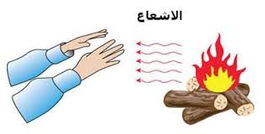

Slide 7
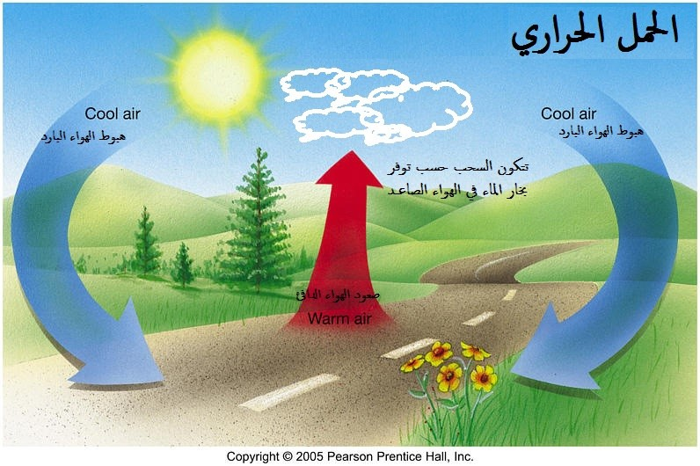
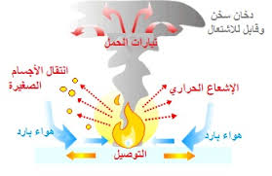

Slide 8
تجدنا في جوجل

Slide 10
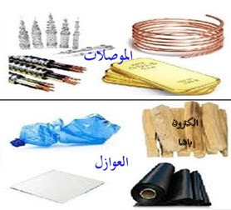
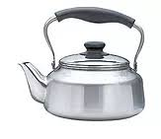

Slide 11
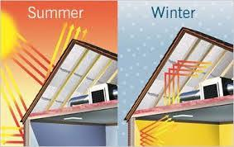

Slide 13
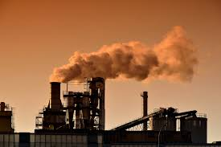
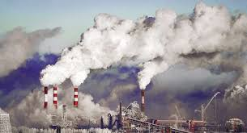

Slide 14
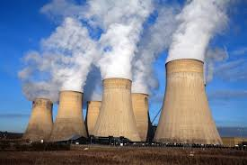

Slide 15
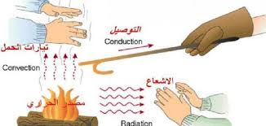
الخلاصة

Slide 16
اختبر نفسي
وضح لماذا تبرد رمال الشاطئ ليلا أسرع من مياه البحر
2
وضح لماذا تكون بعض المواد رديئة التوصيل للحرارة مثل الفلين و الفرو و الريش
1

